Slide 1


2-мавзу: Фирманинг иқтисодий мақсадлари ва оптимал қарор қабул қилиш
MANAGERIAL CONOMICS
БОШҚАРУВ ИҚТИСОДИЁТИ
И.ф.д., доц. Хошимов Э.А.

Slide 2

“— Бу ердан қаерга бораман?
— Қаерга боришни хоҳлайсан?
— Менга барибир, қаергадир борсам бўлди.
—У ҳолда қаерга боришинг муҳим эмас. Албатта қаергадир борасан.” — «Алиса мўжизалар мамлакатида», Льюис Кэрролл.

Slide 3
Миссия - бу ташкилотнинг мақсади ёки “мавжудлиги сабаби”ни кўрсатувчи баёнот
Миссия баёноти саволлари қуйидагича:
Биз нимани бажарамиз?
Ким учун бажарамиз?
Қандай бажарамиз?

Slide 4
Фирманинг мақсадлари
2000 йилга келиб 125 млрд. АҚШ доллари қийматига эга бўлган компанияга айланиш
Adidasни эзиб ташлаш
Ғарбнинг Харварди бўлиш
Автомобилни демократлаштириш
Yamahaни забт этиш/қулатиш
Япон маҳсулотларининг дунёдаги паст сифатли қиёфасини ўзгартириш билан машҳур бўлган компанияга айланиш
Wal-Mart 1990 йил
Nike 1960 йиллар
Stanford 1940 йиллар
Ford 1900 йилларнинг бошларида
Honda 1970 йиллар
Sony 1950 йилларнинг бошларида

Slide 5

Фойдани максималлаштириш гипотезаси
Фирманинг бош мақсади фойдани максималлаштириш ёки зарарни минималлаштиришдан иборат бўлади.
Манба: https://www.shutterstock.com/image-vector/profit-maximization-45897538

Slide 6
Фирманинг иқтисодий мақсадлари
Корпоратив мақсадлар барча бизнес бўлинмалари қондириши керак бўлган талаблар, умуман ташкилотнинг сарҳадлари, молиявий мақсадлар, фаолиятнинг исталган географик тақсимоти, компаниянинг ижтимоий масъулият билан боғлиқ позицияси билан боғлиқ.
Бизнес мақсадлари исталган даражадаги рентабеллик (фойда, рентабеллик, даромад) ва рақобатбардошлик (бозор улуши, соҳадаги мавқеи) билан боғлиқ.
Функционал мақсадлар - бу корпоратив мақсадларга ва бизнес мақсадларига эришиш учун уларнинг фаолиятини бирлаштирадиган функционал бирликларнинг олинган мақсадлари. Булар қуйидаги соҳадаги мақсадлардир: унумдорлик (ишлаб чиқариш бирлигига сарфланган харажатлар, материаллар сарфи); молиявий ресурслар (капитал таркиби, пул оқими, айланма маблағлар); инсон ресурслари (малака, кадрлар алмашинуви).

Slide 7
Фирманинг ноиқтисодий мақсадлари
Ходимларни яхши иш билан таъминлаш. Ишдан қониққан ходимлар нафақат унумдорликни оширадилар, балки компанияда узоқроқ қолишади ва шу билан қимматли меҳнат қўнимсизлигини камайтиради.
Мижозларга яхши маҳсулот/хизматларни тақдим этиш. Қониқарли мижозларсиз компания бизнесда қола олмайди.
Жамиятнинг яхши фуқаролари бўлиш. Хайрия ва бошқа нотижорат фаолиятни қўллаб-қувватлаш аҳолининг хайрихоҳлигини оширади ва унинг потенциал савдосини оширади.

Slide 8
Фирманинг мақсадлари
Қисқа муддатда | Узоқ муддатда
Фирма маълум маълумотлар миқдорини ўзгартириши мумкин (масалан, иш соатлари), лекин камида битта ресурснинг қатъий миқдори билан ишлаши керак (масалан, корхона ҳажми) | Фирма барча фойдаланиладиган ресурслар миқдорини ўзгартиришга қодир
Корхонанинг мақсади максимал фойда олишдир | Корхонанинг мақсади максимал фойда олишдир
Бизнес вақти-вақти билан узоқ муддатда максимал фойда олишни кутган ҳолда қисқа муддатда фойдани қурбон қилади

Slide 9
Ёндашувлар | Фирманинг функциялари | Фирма мақсадлари
Фирманинг неоклассик назарияси | ишлаб чиқариш | Даромад, фойдани максималлаштириш
Фирманинг бихевиористик назарияси | ишлаб чиқариш | Қониқарли (етарли) даромад олиш
Фирманинг тадбиркорлик назарияси | ижодий (яратувчанлик) | Тадбиркорнинг шахсий мақсадларига боғлиқ
Фирманинг институционал назарияси | Товар ва хизматларни қайта ишлаш бўйича фаолиятлар келишуви | Трансакцион харажатларни минималлаштириш
Дж.Гэлбрейтнинг корпорация назарияси | ижтимоий | Корпорациянинг режали ўсиш даражаси ва рискни минималлаштириш
Ташкилотнинг эволюцион назарияси | Иқтисодий, ижтимоий, институционал | Барқарор ривожланиш
Ташкилотнинг тармоқ назарияси | ҳамкорлар билан муносабатларни ривожлантириш | Барқарор ривожланиш ва ҳамкорлар ўртасида рискларни тақсимлаш

Slide 10
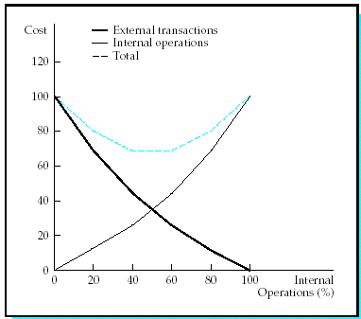
Фирманинг катталигига нисбатан чеклов
Харажат
Ташқи трансакциялар
Ички трансакциялар
Умумий
  ташқи операциялар ва ички операциялар қиймати ўртасидаги компромисс
Ички операциялар, %

Slide 11
Сотувни максималлаштириш модели
Олимлар нега фирмалар сотувдан пул тушумларига устуворлик беришлари борасида қатор далилларни келтиришади:
1. Сотувлардаги ўзгариш савдо усуллари ва ишлаб чиқариш технологияларидаги йирик тўғрилаш/мувофиқлаштириш ишларини тақозо этади ва бу ўз навбатида фойдадаги мос ўзгаришлар билан ўзини оқлайди.
2. Фирманинг бошқарув аппарати сотувда ўсишнинг бўлмаслиги компаниянинг мавқеига, унинг истеъмолчилар, молиявий муассасалар ва ходимлар билан муносабатларига путур етказиши мумкинлигини ҳис этишлари керак.
3. Фирманинг бошқарув аппарати сотувда ўсишнинг бўлмаслиги компаниянинг бозордаги таъсирини камайтиришга ва унинг рақобатчиларга нисбатан янада заифроқ бўлишига олиб келади деб ҳисоблаши мумкин.
4. Кўп ҳолатларда бошқарувчилар фирманинг эгалари эмас, балки ёлланган хизматчилар бўлишлари боис, компаниянинг бошқарув аппарати фаолиятини баҳолашда фойда даражасига нисбатан сотув ҳажми салмоқлироқ кўрсаткич бўлиб хизмат қилиши мумкин (фойданинг кутилган даражаси таъминланаётган шароитда).

Slide 12
Ўсишни максималлаштириш модели
Ўсиш ва унинг потенциали компаниянинг йиллик ҳисоботлари ва нашрларнинг молиявий саҳифаларида молиявий таҳлилчилар ва инвесторлар учун фирманинг муваффақият ўлчови вазифасини бажариши мумкин.
Ушбу моделга мувофиқ, фойдани максималлаштиришни барқарор таъминлайдиган ишлаб чиқариш ҳажмига эришишда маҳсулот ишлаб чиқариш доимий харажатлар ва талаб даражаси сақланиб туришига мос равишда доимий характер касб этиши керак. Ушбу сабабга кўра, моделга мувофиқ, фирмаларда ишлаб чиқариш ва сотувни янада ошириш учун асос етарли бўлмайди.
Аслида талаб ва харажатлар доимий бўлмайди ва фирма сотувни максималлаштиришда бўлгани каби сабабларга кўра ўсишга интилади. Ўсиш даромад ёки қарз маблағлари ҳисобидан молиялаштирилиши керак. Эҳтиёткор раҳбарлар ўсишни рағбатлантириш учун етарли бўлган, бироқ қабул қилиш мумкин бўлмаган риск даражасидан паст бўлган «мажбуриятлар-активлар» нисбатини сақлашга интиладилар.

Slide 13
Бошқарув хулқи (ҳатти-ҳаракати) модели
Бошқарув ҳулқи (ҳатти-ҳаракати) модели турли корпорациялар учун одатий бўлган мулк эгалари ва менежерлар ўртасидаги фарқли жиҳатларга тегишлидир. Бошқарув ҳулқи моделлари менежмент фойдаси модели, бошқарув эҳтиёткорлиги модели ва агентлик моделини ўз ичига олади.
Ушбу моделларнинг барчаси қуйидаги асосий тахминларга асосланади:
1) мулк эгалари (акциядорлар) ҳам, менежерлар ҳам шахсий ютуқларидан максимал даражада фойдаланишга интилаётган оқилона (рационал) одамлар;
2) мулкдорлар ва менежерларнинг манфаатлари ўртасида туб зиддиятлар мавжуд, шунинг учун менежерлар ўзларининг даромадларини максимал даражада оширишга ҳаракат қилганда, улар мулк эгаларининг фойдасини камайтиради.

Slide 14
Менежмент фойдаси модели
Ушбу модел корпорациянинг иқтисодий стратегияси мулкдорлар ва менежерлар манфаатларининг номувофиқлигидан келиб чиқади деган тахминга асосланади. Ушбу модел эгалари (акциядорлар) компаниянинг қийматини оширишга интилишади ва шунинг учун даромадни кўпайтиришдан манфаатдор. Менежерлар турли хил мақсадлар, сабаблар, эҳтиёжлар ва истакларга эга. Улар фирманинг қийматини оширишдан кўра шахсий имтиёзлардан кўпроқ манфаатдор. Ушбу модел қуйидагиларни таъкидлайди:
1) назорат қилинадиган фирмаларда даромад даражаси эгаси томонидан бошқариладиган компанияга қараганда паст бўлади, чунки бошқарув аппарати эгаларнинг даромадни кўпайтиришга бўлган қизиқишини эътиборсиз қолдиради ва
2) профессионал менежерлар даромадни кўпайтиришга шахсий қизиқиш билдирмайди.

Slide 15
Бошқарув эҳтиёткорлиги модели
Ушбу моделга мувофиқ, менежерлар эгаларига мақбул дивидендларни тўлаш ва молиявий ўсишни таъминлаш учун етарли фойда келтирган тақдирда, шахсий манфаатларини кўзлайдилар. Иш ҳақидан ташқари, менежерларнинг шахсий манфаати мулк даромади ва компаниянинг пулини сарфлаш ёки инвестициялашда эркинлик даражаси билан боғлиқ бўлмаган кўплаб омилларга, хусусан, тўловларнинг бошқа шакллари, бўйсунувчиларнинг сифати ва касбий даражаси боғлиқ. Компания тараққий этганда, менежерлар ундан ҳар хил номоддий мукофотларни олишга интилишади (масалан, ҳайдовчиси бўлган шахсий машина). Бундай номоддий имтиёзларга бошқарув имтиёзлари дейилади.
Бошқарув эҳтиёткорлиги моделининг умумий гипотезаси шундаки, даромадни максималлаштиришга интилувчи менежерлар томонидан бошқариладиган компания фойдани максималлаштирадиган компанияга қараганда бошқарув аппаратига кўпроқ маблағ сарфлайди ва кўпроқ маъмурий имтиёзлар беради. Ушбу моделнинг ҳақиқийлигини қўллаб-қувватлаш учун таклиф қилинган эмпирик далиллар этарли эмас ва бир қатор камчиликларга эга. Уларнинг энг аҳамиятлиси шундаки, мумкин бўлган компенсация турлари орасида иш ҳақи кўринишидаги компенсация катта аҳамиятга эга. Шунга кўра, даромадларни кўпайтиришга йўналтирилган менежерларнинг ҳақиқий хатти-ҳаракати жиддий баҳоланмайди.

Slide 16
Агент модели
Ушбу модел акциядорлар ва уларнинг манфаатлари йўлида ишлайдиган вакиллар (менежерлар) ўртасидаги муносабатларга қаратилган. Менежерлар ҳаракат қилишлари учун акциядорлар ўзларининг директорлар (кузатув) кенгаши орқали қарорларни қабул қилишни бош ижрочига топширишлари керак. Унинг ваколати қарор қабул қилиш ҳуқуқини фирманинг бошқа менежерларига топширишни ўз ичига олиши керак.
Менежерлар ўзларининг манфаатларини таъминлаш учун кўп нарса қилишлари мумкин. Инсофсиз менежерлар компания ҳисобидан шахсий бойитишга ҳисса қўшадиган қарорлар қабул қилишлари мумкин. Менежерлар харажатларни тежашдан кўра бой офислар, ҳашаматли автоуловлар ва нуфузли мамлакат клубларига аъзо бўлиш каби қимматли имтиёзларга кўпроқ қизиқишлари мумкин. Улар ўзларининг позициялари учун хавфли бўлган риск элементларига эга бўлган қарорларни қабул қилишдан қочишлари ёки низоларга киришиб, компания ёки бозорда кескинликни келтириб чиқариши, фойда кўпайишига путур етказиши мумкин.

Slide 17
Агент модели
Муаммо шундаки, акциядорлар менежерлар ҳақиқатан ҳам эгаларнинг ҳолатини яхшилаш учун ҳамма нарсани қилишларини билишмайди. Акциядорлар фақат бошқарув аппарати ҳаракатларининг натижаларини қуйи даражада кўришлари мумкин.
Агар менежерлар ишининг натижалари қониқарсиз бўлса, унда директорлар кенгаши орқали ишлайдиган акциядорлар уларни жазолашлари мумкин (бонуслардан маҳрум қилиш, иш ҳақини оширмаслик ёки ҳатто ишдан бўшатиш). Аммо натижалар қониқарли экан, акциядорлар ҳақиқатан ҳам эришиши мумкин бўлган максимал миқдорни аниқлай олмайдилар.
Назариётчиларнинг таъкидлашича, баъзи харажатлар акциядорлар учун муқаррар ва уларнинг энг яхши шакли менежерларни акциядорлар мулкини максимал даражада оширишга бўлган ҳаракатлари учун рағбатлантириш бўлади. Одатда фирма фойдасига тўғридан-тўғри мутаносиб равишда йиллик бонусларни назарда тутадиган ёллаш шартномаси шаклини олади. Мукофотлар жорий йил даромадлари ёки компаниянинг келгуси йиллардаги фаолияти билан боғлиқ бўлиши мумкин.

Slide 18
Қўшилган қийматни ошириш модели (япон модели)
Қўшилган қиймат модели барча иштирокчилар: менежерлар, ишчилар, мол етказиб берувчилар ва акциядорларнинг манфаатларини максимал даражада оширишга қаратилган узоқ муддатли тушунчадир. Унинг ўзига хос фалсафаси шундаки, хусусий корпорациянинг асосий мақсади ўз ходимларини (ҳам раҳбарлар, ҳам оддий ишчилар) мукофотлашдир. Иш ҳақи нафақат иш ҳақининг ошиши, иш ҳақи ва қўшимча имтиёзлар, балки юқори сифатли маҳсулот ишлаб чиқарилишидан қониқишни ҳам ўз ичига олади.
Бошқарув ходимларининг иш ҳақи, ишчиларнинг иш ҳақи ва ходимларни сақлашга кетадиган бошқа харажатлар қўшилган қийматнинг ажралмас қисми ҳисобланади.
Шундай қилиб, менежмент ва меҳнат бир-бирига қарама-қарши бўлмайди, аксинча, улар умумий мақсад - қўшилган қийматни максимал даражада оширишга интилаётган шериклар бўлади.

Slide 19
Қўшилган қийматни ошириш модели (япон модели)
Агар қўшимча қийматни ошириш мақсадга айланса, менежерлар ҳам, ишчилар ҳам уларнинг шахсий манфаатлари компаниянинг жаҳон бозорларида рақобатлаша олиш қобилияти билан узвий боғлиқлигини аниқ билишади. Шунда уларнинг барчаси харажатларни камайтириш ва сотувни кўпайтиришга ҳаракат қилишади, биргаликда меҳнат унумдорлигини ошириш, инвестициялар самарадорлигини ошириш йўлларини излашади. Улар биргаликда жаҳон бозори учун инновацион маҳсулотларни лойиҳалаштирадилар ва ишлаб чиқарадилар. Қўшимча қийматни максимал даражада оширадиган компаниянинг ҳар бир ходими ва акциядори, иқтисодий шароитдан қатъи назар, ишлаб чиқариш объектлари ва ускуналарига, тадқиқотлар ва ишланмаларга, бозорни ривожлантиришга доимий инвестицияларга устувор аҳамият берилиши кераклигини билади.
Бу мақсадда барча зарур ва маъқулланган инвестициялар иш ҳақи, мукофотлар ва акциядорларнинг дивидендлари ўсишини вақтинча чеклаш ҳисобидан молиялаштирилади. Агар ходимларнинг иш ҳақини камайтириш зарурати туғилса, биринчи юқори бошқарув ходимларининг иш ҳақи камайтирилади. Шу тарзда, япон автомобилсозлари ва бошқа япон компаниялари иқтисодий шароитдан қатъи назар, қўшилган қийматни йилдан-йилга оширишга интилмоқда.

Slide 20
Фойдани максималлаштириш модели
Қўшимча қийматни ошириш моделида (япон модели) мужассамланган корпорациянинг уйғун ташкилоти, шубҳасиз, энг истиқболли ва шунинг учун фирмалар томонидан жиддий ўрганишга лойиқдир. Бироқ, амалда биз биринчи навбатда фойдани максималлаштириш моделидан фойдаланамиз, чунки кўриб чиқилган барча моделлар туфайли бу бизга аксарият фирмаларнинг хатти-ҳаракатларини энг яхши тушунтириш ва башорат қилишга имкон беради.
Ушбу моделнинг аҳамиятини қўллаб-қувватлаш учун камида бешта фикрни илгари суриш мумкин.
1. Фойдасиз, рақобат шароитида омон қолиш мумкин эмас. Фирмалар нафақат ўз товарларини сотадиган бозорда, балки кредит олаётган молия бозорида дуч келадиган кучли рақобатни ҳам ҳисобга олиши керак. Компаниянинг фойдаси қанча юқори бўлса, иккала бозорда қолиш осонроқ бўлади. Шунга кўра, максимал фойда олиш тенденцияси мавжуд.

Slide 21
Фойдани максималлаштириш модели
2. Бошқарувга ҳақ тўлаш фойда билан чамбарчас боғлиқ. Сўнгги йилларда ўтказилган тадқиқотлар шуни кўрсатдики, мулкдорлар ва менежерларнинг манфаатлари ўртасидаги тафовут ҳақиқатдан ҳам аниқроқ. Бундан ташқари, корпорацияларнинг қарийб 40 фоизи молия институтларига тегишли бўлиб, уларнинг улуши доимий равишда ўсиб бормоқда. Ушбу муассасаларда корпоратив бошқарувга аралашиш учун зарур бўлган барча асослар мавжуд. Корхона раҳбарлари ушбу имкониятларни яхши билишади ва бу даромадни кўпайтириш учун кучли рағбатлантирувчи омил ҳисобланади.
3. Фойдани ошириш модели компаниянинг хатти-ҳаракатларини энг яхши тушунтиради ва башорат қилади. Менежерларнинг хатти-ҳаракати уларнинг максимал даромад олиш истаги билан белгиланади, эҳтимол корпорациянинг кўп қиррали вазифаларини соддалаштиради. Бироқ, унга асосланган модел тижорат компаниясининг хатти-ҳаракатларини тушунишга ва тахмин қилишга имкон берган экан, бу аҳамиятсиз бўлади.
4. Фойдани ошириш модели харажатларни таҳлил қилиш учун жуда қулайдир. Менежер ўз даромадини максимал даражада ошириш ёки бошқа йўналишга ўтиш тўғрисида қарор қабул қилишдан олдин, харажатларни кутилган фойда билан таққослаши керак.

Slide 22
Фойдани максималлаштириш модели
5. Фойдани кўпайтириш модели узоқ ва қисқа муддатли режалаштириш учун харажатлар ва фойда ўртасидаги боғлиқликни яхшироқ тушунишга имкон беради. Бу, айниқса компаниянинг жамият олдидаги ижтимоий жавобгарлиги билан боғлиқ масалаларни ҳал қилишда сезиларли бўлади. Компаниянинг фойда олиш истаги кўпинча унинг жамият олдидаги мажбуриятлари билан чекланади. Уларнинг аксарияти ҳукумат томонидан белгиланади, аммо баъзи ҳолларда компания раҳбарлари ўзларининг ташаббуси билан ижтимоий жавобгарликни ўз зиммаларига оладилар.
Шу билан бирга, савол туғилади: фирма қачонгача ижтимоий дастурларнинг оғирликларини, айниқса, қисқа муддатда таққосланадиган фойда олмасдан кўтаради?
Баъзи бир эҳтиёткор фирмалар ўз даромадларини ошириш мақсадларидан воз кечмай, ўзлари учун ҳам, умуман жамият учун ҳам узоқ муддатли фойда олишга қаратилган дастурларни амалга оширишни бошлайдилар.
Бундай фирмалар маълум чегаралар доирасида келажакда фойдани кўпайтиришни кафолатлаш учун ўзларининг қисқа муддатли фойдаларининг бир қисмини хайр-эҳсон қилишади.

Slide 23
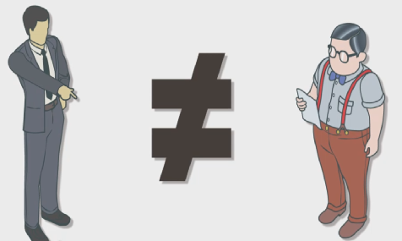
Компаниялар фойдани максималлаштиришадими?
Танқид: компаниялар фойдани максималлаштирмайдилар, уларнинг мақсади «қаноатлантириш»дир.
Танқид қилинадиган 2 жиҳат:
Акциядорлар мавқеи ва ҳукмронлиги;
Профессионал менежерлар мавқеи ва ҳукумронлиги

Slide 24
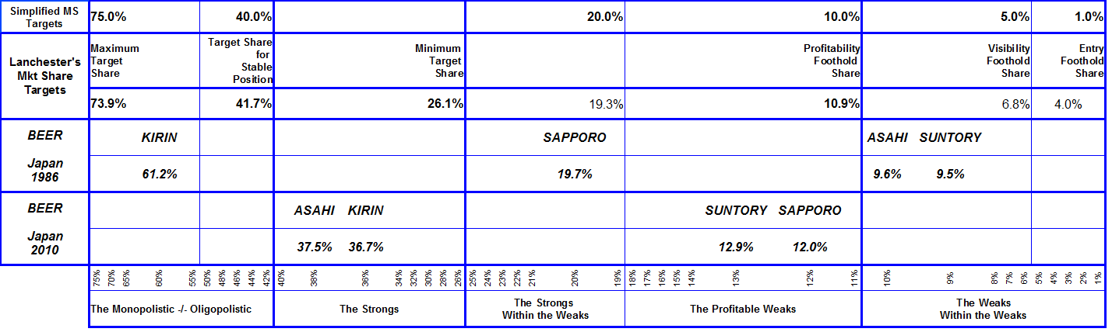
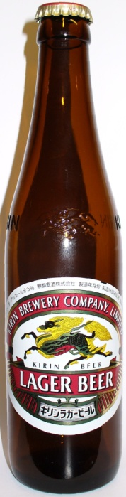
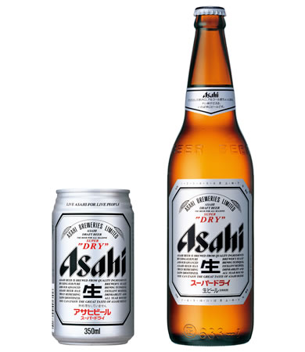
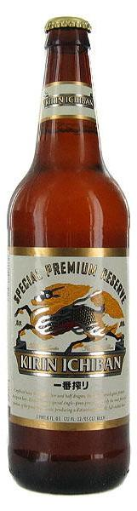
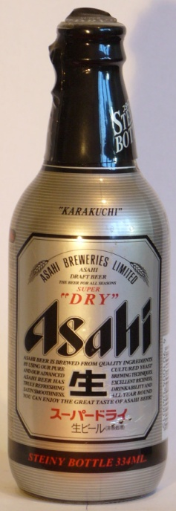
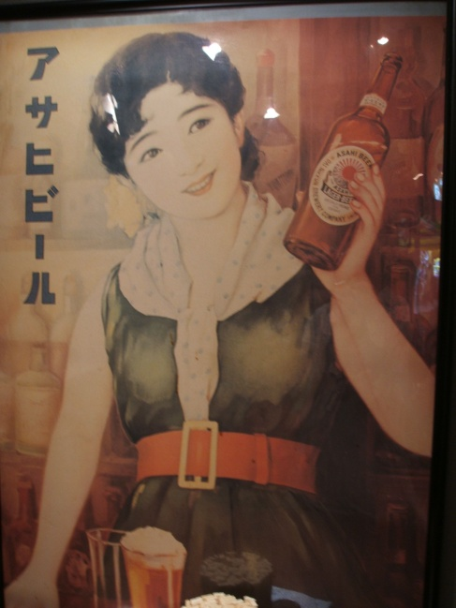

Кейс: Кураш майдонини ўзгартириш
REFERENCE 22 - 1987 ASAHI Super Dry
Notes:
24

Slide 25
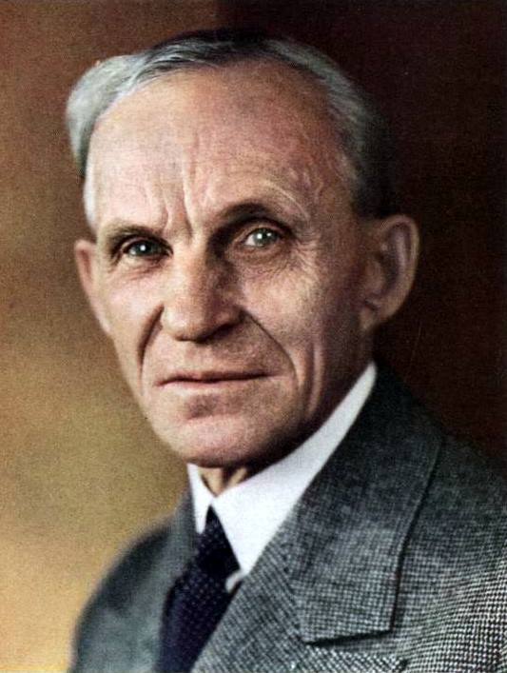
Йирик харажатлардан қўрқиш керак эмас.
Кичик даромадлардан қўрқиш керак.
Генри Форд
https://berichnow.ru/velikie-biznesmenyi/genri-ford-biografiya

Slide 26
Акциядорлар бойлигини максималлаштириш гипотезаси
компания ўз фаолиятини шундай бошқаришга ҳаракат қиладики, компания даромадидан вақт ўтиши билан тўланадиган дивидендлар ва дивидендларни яратиш билан боғлиқ риск ҳар доим энг юқори қийматни яратади ва шу асосда компания устав капиталининг максимал қиймати таъминланади.

Slide 27
Қиймат яратишнинг умумий тизими
Жорий
бозор қиймати
Компания қиймати “қандай бўлса, шундай”...
Қабул қилишдаги бўшлиқ
1
Максимум имконият
A
Реструктуризация қилинган қиймат
2
5
Фаолиятни такомиллаштириш
Молиявий инжиниринг
B
D
3
4
Ташқи такомиллаштириш
натижасидаги
потенциал қиймат
Ички такомиллаштириш
натижасидаги потенциал
қиймат
Портфелни такомиллаштириш
C
(Манба: Valuation, Copeland et al, Wiley)

Slide 28
Қийматга асосланган менежмент
Қиймат яратиш
A
Қийматни қабул қилишдаги бўшлиқ
Жалб қилинган капитал
+
Бизнес қўшилган қийматининг жорий қиймати
“Капитал имкониятлар яратади
Эътиборни энг кўп қиймат яратувчи жараёнларга қаратинг
Капитал самарадорлиги
-
Капитал таннархи
+
Лойиҳалар
B
D
C
“Самарадорликни ошириш олий устувор йўналиш
Молиявий инжиниринг
Портфелни
такомиллаштириш
Фаолиятни такомиллаштириш
“Тўғри молиялаштириш стратегиясидан фойдаланинг
Камроқ капитал, кўпроқ қиймат

Slide 29
Қийматни ўлчаш: қолдиқ даромад ва жалб қилинган капитал самарадорлиги (ROCE)
= EBIT – Жалб қилинган капитал ^{x} WACC
= (ROCE – WACC) ^{x} жалб қилинган капитал
Қолдиқ даромад (ёки қўшилган иқтисодий қиймат (EVA))
EBIT
Жалб қилинган капитал самарадорлиги (ROCE) =
Жалб қилинган капитал

Slide 30
Оптимал қарор қабул қилиш
Барча мумкин бўлган муқобилларни таққослаш сифатида тушуниладиган изчил "рационал оптималлаштириш" натижаси мантиқий дилеммадир.
Унинг моҳияти шундаки, қарор қабул қилиш харажатларини тўлиқ ҳисобга оладиган оптимални топиш учун бундай вазифа йўқ.
Ҳар ҳолда, оптимални излаш мантиқсиз бўлиши мумкин бўлган чегара бўлиши керак ва энг яхши йўл эксперт баҳолаш усули бўйича танлов бўлади.
Акс ҳолда, менежер барча мавжуд ресурсларни битта қарор қабул қилиш учун сарфлаш хавфини туғдиради.

Slide 31
Хулосалар
1. Фирма бозор иқтисодиётидаги институционал шакллардан бири бўлиб, у чекланган ресурслардан фойдаланиш жараёнида мувофиқлаштирувчи рол ўйнайди ва иштирокчиларнинг трансакция харажатларини минималлаштиради.
2. Фойдани максималлаштириш гипотезаси шундан иборатки, фирманинг асосий мақсади фойдани максималлаштириш ёки зарарни минималлаштиришдир.
3. Акциядорларнинг бойлигини максималлаштириш гипотезаси компаниянинг ўз бизнесини шундай бошқаришга ҳаракат қилишини англатадики, компания даромадидан вақт ўтиши билан тўланадиган дивидендлар ва дивидендларни ишлаб чиқариш билан боғлиқ риск ҳар доим энг юқори қийматни яратади ва шунинг асосида компания устав капиталининг энг юқори қийматини таъминлайди.

Slide 32
Фойдаланилган адабиётлар:
1. Tom Copeland, Tim Koller, Jack Murrin. Valuation: Measuring and Managing the Value of Companies. Wiley; 7th edition (June 30, 2020).
2. James Brickley,Clifford W. Smith,Jerold L. Zimmerman. Managerial Economics & Organizational Architecture, 7th Edition, 2020. 845p.
3. Jeffrey M. Perloff,James A. Brander. Managerial economics and strategy. 2020. 720 p.

